Slide 1
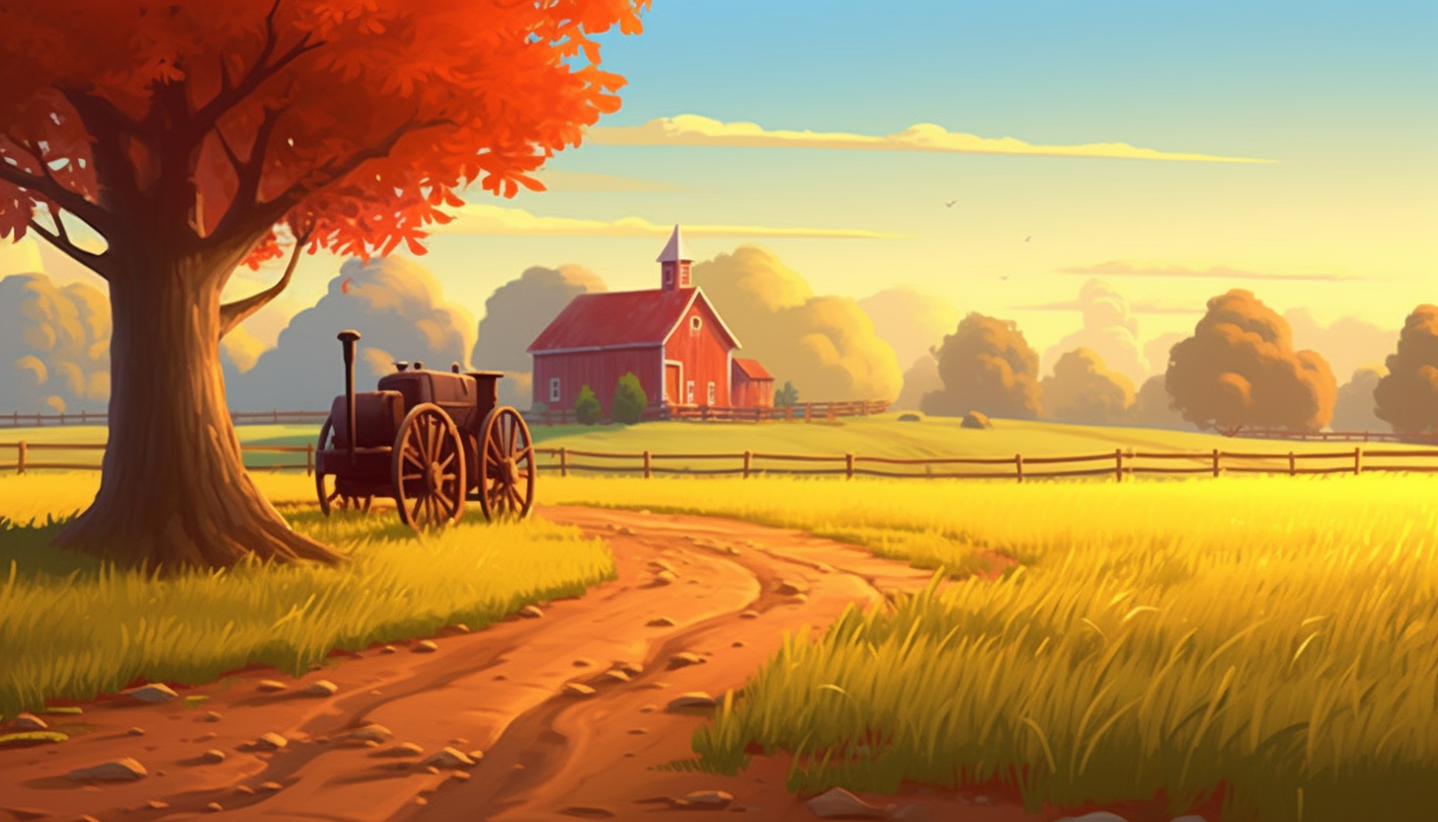
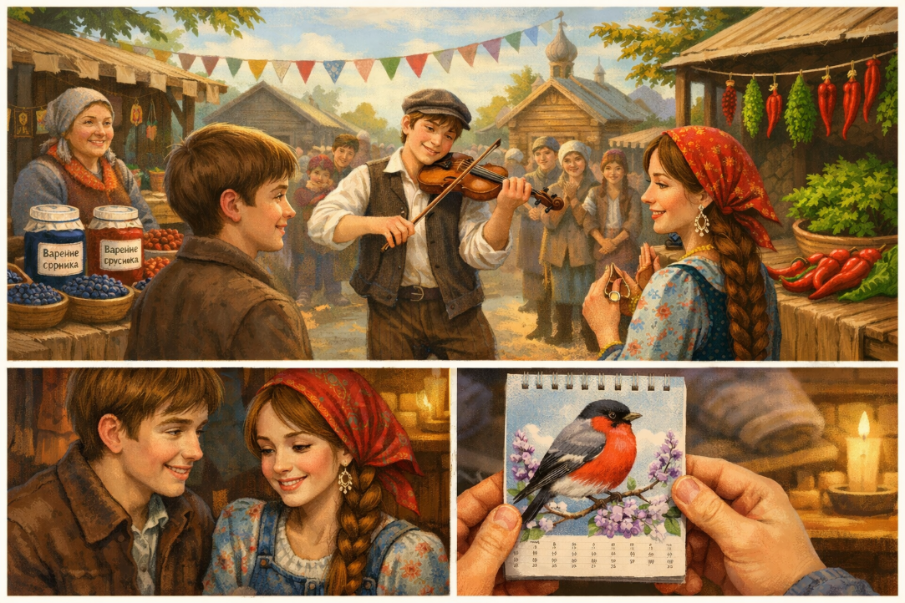


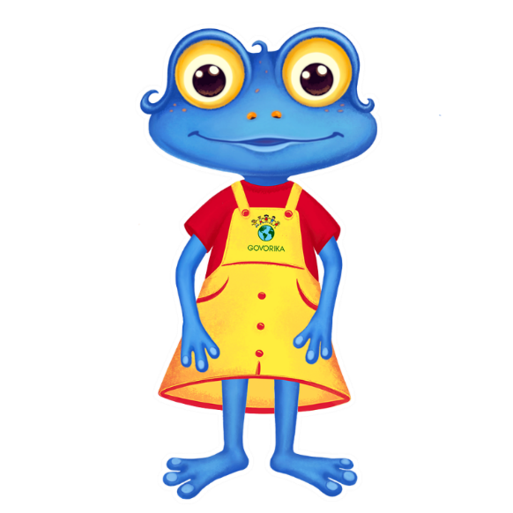

Ответь на вопросы:
Когда началась ярмарка?
Что продавали на ярмарке?
Что подарил Игорь Дарье?
Кто играл в центре площади?
В сентябре в деревне Берёзки начался ярмарочный день.
Утром Игорь и Дарья пришли на площадь.На ярмарке продавали варенье из черники и брусники.Горький перец лежал рядом с зелёной петрушкой.
Мастерица Марья показывала деревянные серьги.В центре площади играл скрипач Илья.Ребята смотрели на представление и говорили:
— Какой интересный праздник в сентябре!
Вечером Игорь подарил Дарье маленький календарь.
На календаре был нарисован снегирь на ветке сирени.

